Slide 1
第9章 刚体动力学

Slide 2
主要内容
刚体定点运动的动量矩和动能
惯性矩阵、惯性张量
重刚体定点运动的积分问题
欧拉情况下的刚体永久转动
刚体一般运动的动力学方程
刚体定轴转动的动力学方程
轴对称刚体的定点自由转动
陀螺基本公式及陀螺近似理论

Slide 3
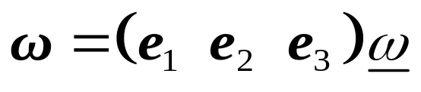
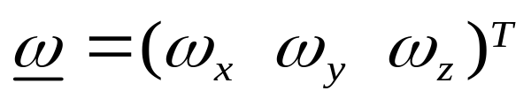
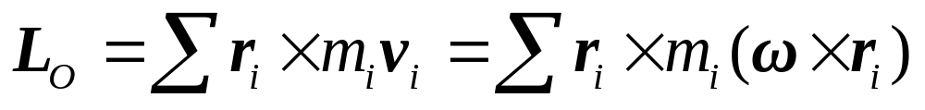



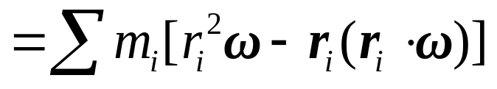

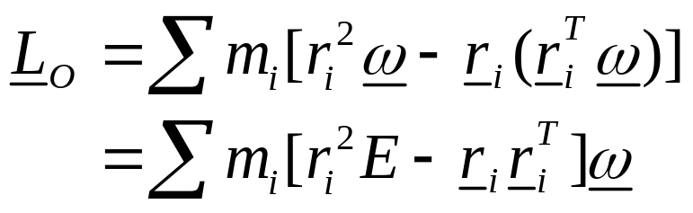



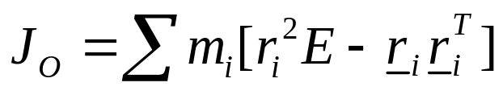
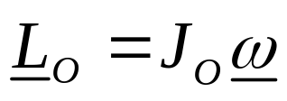
定点运动刚体的动量矩
刚体绕点O运动：建立惯性系Ox₀y₀z₀，基向量 为(i, j, k)；固连系Oxyz，基向量为 (e₁, e₂, e₃)。
ω
A
m_{i}
用矩阵表示
r_{i}
O
引入：
得：

Slide 4
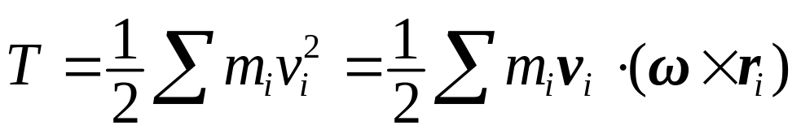
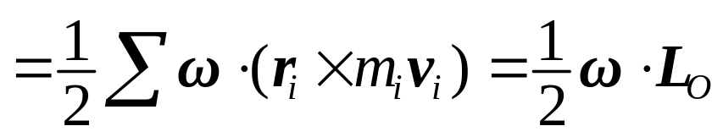
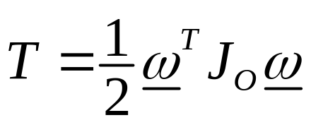
定点运动刚体的动能

Slide 5
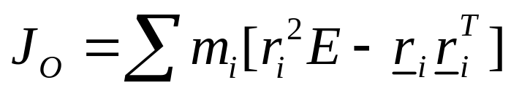
惯量矩阵
J_{O} 与运动无关，只描述刚体相对O点的质量分布
J_{O} 称为刚体对O点的惯量矩阵

Slide 6
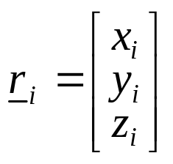
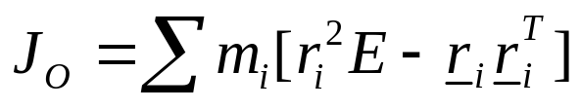
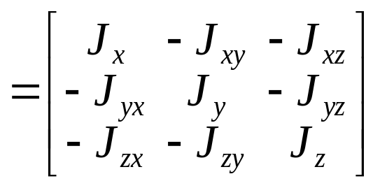
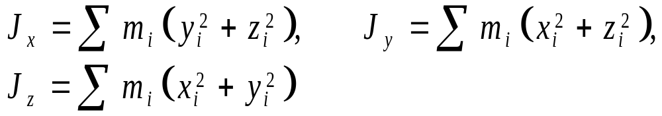
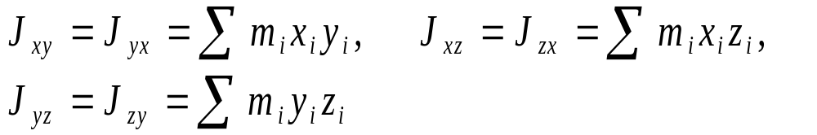
惯量矩阵的展开式
绕x、y、z轴的转动惯量
惯性积
惯量矩阵是对称阵，它描述物体对点O的质量分布状况，是表示物体绕点O转动惯性的度量

Slide 7

例1
均质细杆绕z轴匀速转动，质量为m，求:
杆对O点的惯量矩阵
杆对O点的动量矩
杆的动能
z
O
x
y
l

Slide 8

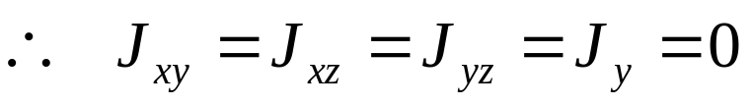
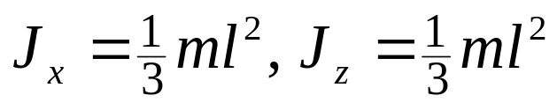
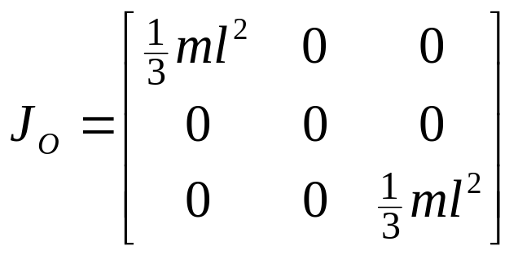
解
建立固连坐标系Oxyz
z
杆对O点的惯量矩阵
O
x
y
l

Slide 9
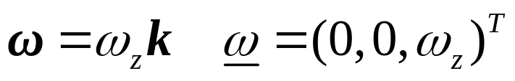
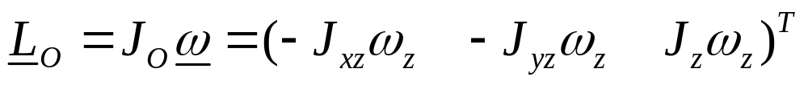
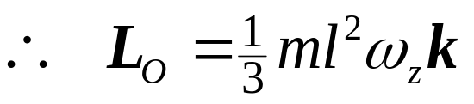
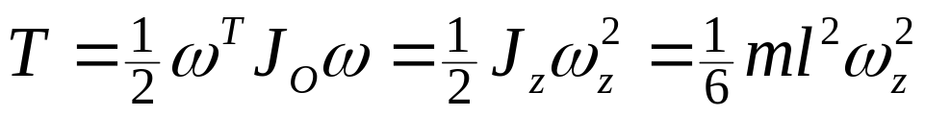
杆对O点的动量矩
杆的动能

Slide 10
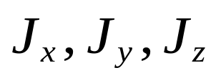
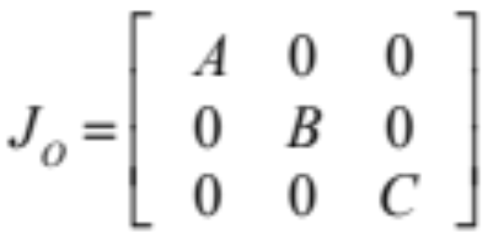
主轴坐标系
在惯性矩阵中, 若 J_{xy} = J_{yx} = 0; J_{zx} = J_{xz} = 0; J_{zy} = J_{yz} = 0
则Oxyz称为主轴坐标系，三轴称为惯性主轴,
称为主转动惯量。惯性矩阵为

Slide 11
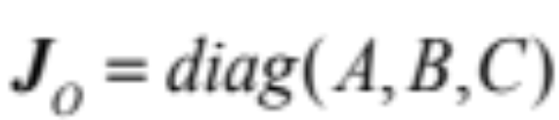
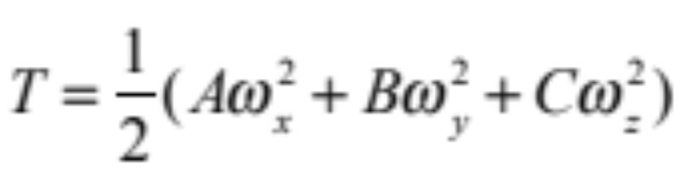
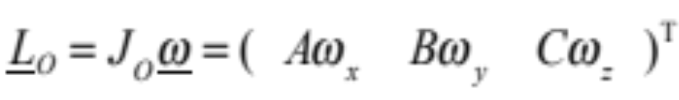
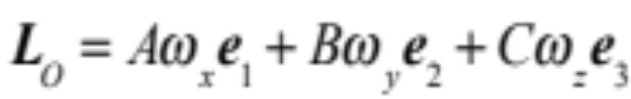
若Oxyz是主轴坐标系，设

Slide 12
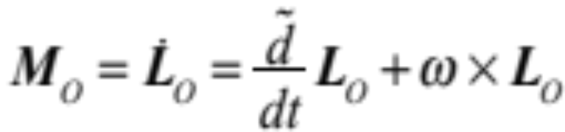
若Oxyz是主轴坐标系，设

Slide 13
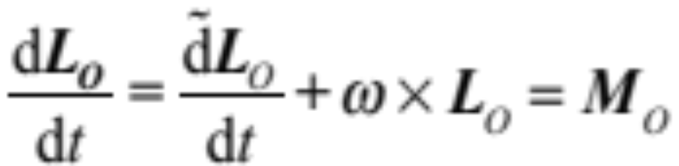
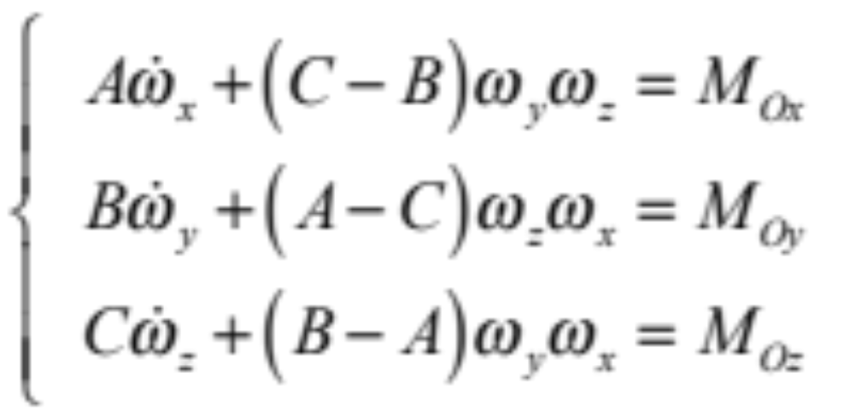
对点O的动量矩定理
欧拉动力学方程

Slide 14

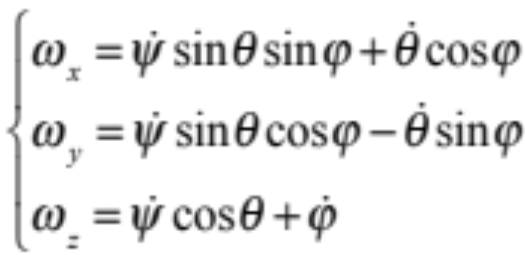
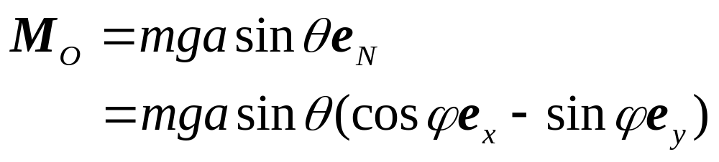

刚体定点运动的运动微分方程
欧拉动力学方程
欧拉运动学方程
方程组封闭，可求解动力学问题。
然而，这是关于欧拉角的非线性耦合方程，解析求解非常困难，因此刚体动力学古典研究主要集中于重刚体定点运动。
这时有
G
a
O

Slide 15

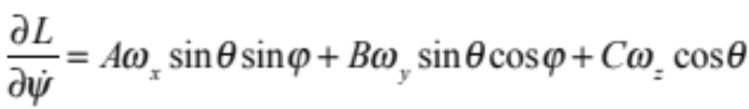
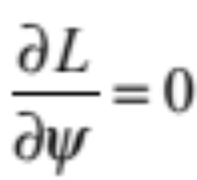
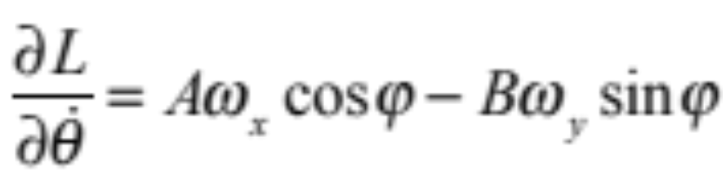
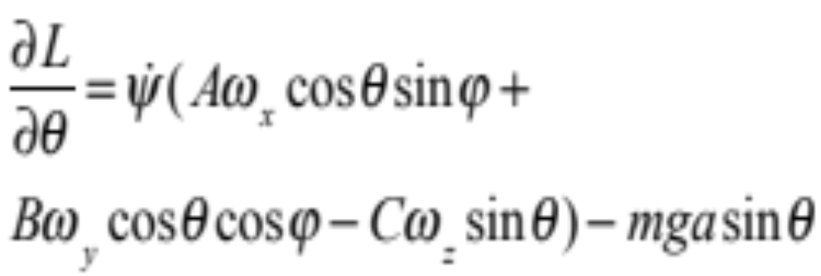
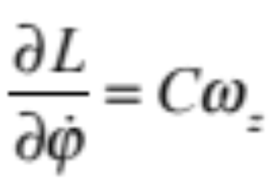
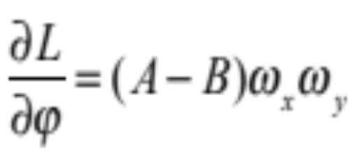
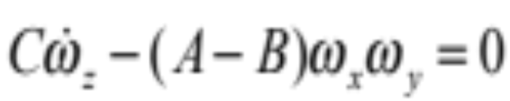
拉格朗日方程？

Slide 16
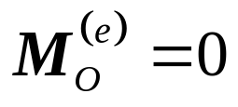


1.重刚体定点运动的积分问题
在一些情况下可求出适用任何初值的解析解。
1)欧拉情况(1758年)： ，即重心与固定点重合，解可以用椭圆函数表示。
2)拉格朗日情况(1788年)： ，重心在对称轴上，解可以用椭圆函数表示。
3)科娃列夫斯卡娅情况(1888年)： 重心在赤道面上，解可以用超椭圆函数表示。
4)Husson(1905年)、Burgatti(1910年)证明：除上述三种情况外，不存在其它可积情况。

Slide 17
欧拉简介
瑞士数学、力学、天文学家(1707－1783)
简历：15岁大学毕业、16岁获硕士学位、19岁赴俄国讲学26岁成为彼得堡科学院院士，34岁到59岁在柏林科学院工作，59岁又回到俄国
31岁右眼失明，69岁双目失明。善于心算、记忆力惊人。据说，他两个学生同时计算级数，在第17项的第50位数字结果不同，而欧拉心算得到正确答案。
数学上他是分析、拓扑、代数的开拓者，力学上他是一般力学、固体力学、流体力学的开拓者，在天文学上他研究月球和行星的运动。
一生写了800多篇论文。
欧拉角是他53岁时引入刚体力学的。
资料引自：武际可著《力学史》，2000

Slide 18
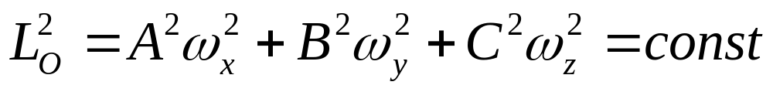
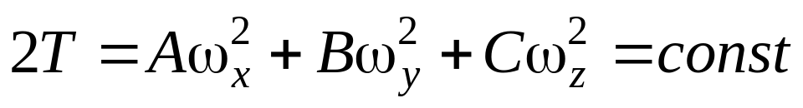


欧拉情况下刚体运动方程的积分
欧拉情况下刚体运动方程存在两个第一积分
动量矩积分
能量积分
将 当作参数，可以从这两个表达式解出
代入欧拉方程得（不妨设A > B > C）：
最后可用椭圆函数写出三个角速度分量的表达式。
返回

Slide 19
拉格朗日简介
数学、力学家（1736－1813）
重要的19岁：任都灵炮兵学院教授、因给出泛函极值的求解方法为欧拉赏识而一举成名、开始构思分析力学。曾经致信给达朗贝尔表示想放弃研究，达朗贝尔复信劝阻。
21岁创办一本杂志，前三卷基本都是他的论文。
30岁接替欧拉任柏林科学院数学部主任。
51岁到巴黎科学院，在这里出版了《分析力学》。
拿破仑称之为“数学学科高耸的金字塔”。
资料引自：武际可著《力学史》，2000
返回

Slide 20
科娃列夫斯卡娅简介
俄国女数学家（1850－1891）
生于将军之家，受良好教育，15岁对数学产生兴趣，希望出国深造，18岁订婚后到德国海德堡大学，师从数学大师Weierstrass。但校方一直未接受。
24岁获哥廷根大学学位，34岁起任教于斯德哥尔摩大学，38岁成为终身教授。41岁死于感冒引发肺炎。
因得到刚体定点运动的第三种可积情况，获得法国科学院鲍罗丁奖，奖金特别从平常的3000改为5000，同时成为瑞典和俄国科学院院士（为此改变了相关规定）。
她出版过小说
资料引自：武际可著《力学史》，2000
返回

Slide 21
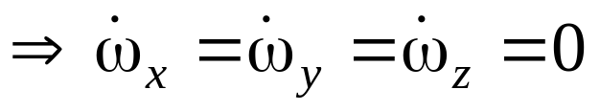
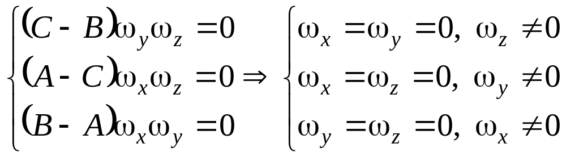
2. 欧拉情况下的刚体的永久转动
刚体永久转动：角速度向量相对刚体和惯性空间不变的运动。
角速度相对刚体不变
可见，永久转动只能是绕惯性主轴进行。

Slide 22
刚体永久转动稳定性
对于欧拉情况，存在绕三个主轴的三种永久转动，但是否都可以在物理上实现，要看其稳定性如何。
某个运动是稳定的是指：与此运动相应的初值受到扰动产生的微小变化，不会使以后时刻的运动产生显著变化。由于扰动是无法避免的，因此只有稳定的运动在物理上可以实现。例如单摆的平衡位置，数学上有两个（摆角为0和180度），但稳定的只有一个（摆角为0度）。

Slide 23
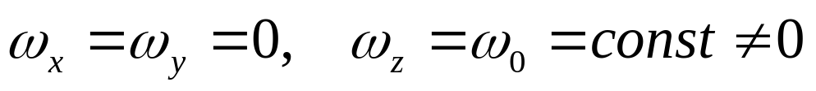
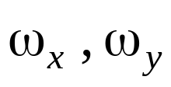


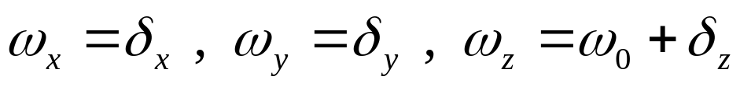
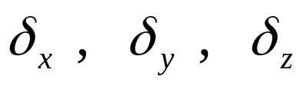
我们用简便的方法研究欧拉永久转动稳定性。
设欧拉永久转动为
在初始时刻永久转动受到扰动， 不再为零，而是小量。 也偏离 某一个小量。不妨设 ，研究在以后的运动中， 是否还是小量。如果是，则运动稳定，否则运动不稳定。

Slide 24




将 代入欧拉方程得：
第一、二式分别乘以 ，相加，并对时间积分得：
可见，只要C > A 且C > B，则初始很小的 在以后的任何时候都是小量。

Slide 25


再根据刚体的能量守恒：
可知 在以后的任何时候也将是小量。
这表明：刚体绕最大或最小惯性主轴的永久转动是稳定的。该结论的严格证明可利用Lyapunov运动稳定性理论给出。另外，利用稳定性理论还可以证明：刚体绕中间惯性轴的永久转动不稳定
若考虑阻尼，绕最小惯性主轴的永久转动也不稳定
自旋稳定卫星设计的最大轴原则

Slide 26



Спутник-1, 1957年10月4日发射
Explorer-1, 1958年1月31日发射，数小时后翻转90度。

Slide 27
我国实践1号：1971年3月3日发射，入轨后未收到遥测信号，8天后信号突然出现，卫星工作完全正常。

Slide 28


3. 刚体一般运动的动力学方程
刚体质心的运动：
刚体绕质心的定点运动：

Slide 29

作用在刚体上的力系等效
由这两个方程可知，只要作用在刚体上的两个力系的主向量和对质心的主矩相等，则在刚体的运动微分方程完全相同。只要初始条件相同，刚体在任意时刻的运动完全相同。因此这两个力系等效。
简化
刚体静力学：等效
平衡(与零力系等效)
非刚体平衡
刚化原理

Slide 30
主要内容
刚体定点运动的动量矩和动能
惯性矩阵、惯性张量
重刚体定点运动的积分问题
欧拉情况下的刚体永久转动
刚体一般运动的动力学方程
刚体定轴转动的动力学方程
轴对称刚体的定点自由转动
陀螺基本公式及陀螺近似理论

Slide 31




















4. 刚体定轴转动的动力学方程
设刚体上有两个固定点O和
刚体所受主动力主向量为 , 对O点主矩为 ，F 和 F₁ 为约束反力。
动力学正问题：已知 求
反问题：已知 求

Slide 32



取固定系OXYZ 和
固联系Oxyz
设 为转角。
由动量定理：
动量矩定理：
其中

Slide 33






在求解具体问题时，需要将这两个向量方程写成在OXYZ中或Oxyz中的分量形式。
设OXYZ和Oxyz中的单位向量为： 和
其中： 为常数(已知)
为时间的函数(未知)
显然，在Oxyz中写方程更方便。

Slide 34






利用 ，即可得方程在Oxyz 中的分量形式。
另外方法：利用绝对导数和相对导数的关系
方程变为：

Slide 35









记Oxyz中
最后得到运动方程的分量形式为：
可以看出：
1）求解正问题只需要最后一个方程；
2）求反力时(6个未知数)，需要其它5个方程，但是不能完全确定两个反力z方向的分量，只能确定它们之和。

Slide 36



静反力：当系统静止时的约束反力。
动反力：维持系统运动所需约束反力，当运动停止时该力消失。
当刚体作定轴转动时受到转轴动反力，转子对转轴的反作用力中包括动反力和静反力。
动反力可否为零？条件是什么？

Slide 37






动反力为零的条件
方程(1)和(2)可看做是关于 和 的齐次线性方程组，它们的系数行列式都是：
(当刚体转动时)
结论： 刚体定轴转动时，动反力为零的充分必要条件是转动轴是中心惯性主轴。

Slide 38






4. 轴对称刚体的定点自由转动
设A=B，固联系Oxyz的Oz轴为刚体对称轴，取固定坐标系OXYZ。由于动量矩守恒， 为常向量，可以令OZ沿着 的方向。
一方面 在oxyz中列阵为
另一方面根据OZ轴在Oxyz中投影可得

Slide 39







由此得
进动角， 章动角， 自转角
由欧拉方程：

Slide 40





即 (章动角不变)，并且
利用欧拉运动学公式：
即进动角速度为常数。

Slide 41



由 为常数知
即自转角速度为常数。
进动是刚体定点运动的一种，它由两个运动合成：刚体绕其对称轴的自转和对称轴绕空间固定轴的公转。如果自转、进动角速度和章动角都为常数，则称规则进动。
轴对称刚体的定点自由运动是规则进动。

Slide 42








5. 陀螺基本公式
陀螺：定点运动的轴对称刚体（A=B）
我们知道若 ，则刚体作规则进动；
反之，若刚体规则进动且A=B，那么
此式称为陀螺基本公式。
特殊情况：
当 或 时
当 时

Slide 43






6.陀螺近似理论
现代科技中采用的陀螺仪，转子自转角速度极高：
于是有

Slide 44








陀螺运动特点
1 当 时， 沿着对称轴方向，并且在惯性空间中保持不变。近似的永久转动。
2 当 时，
向量 的端点在空间中运动的速度等于
(赖柴尔定理)
3 当某一力 作用在陀螺对称轴上时，对称轴将向 的方向运动；当该力停止作用时，对称轴将停止运动。

Slide 45












陀螺运动特点
4 设短时间 内作用在陀螺上的力 将使对称轴偏离原方向 角。
若冲量 为有限量，则由 ，可知
极小，在实际中很难观测到 的大小。
陀螺具有短时间的方向保持能力（抗干扰能力）

Slide 46


陀螺运动特点
陀螺的方向保持能力，在工程中有很多应用。如自旋卫星、导弹、鱼雷、轮船的定向定位等。
例如自旋卫星受干扰力矩作用，经过较长时间后，自旋轴的方向将有较大的变化，必须实施控制。陀螺仪表会“漂移”，使用过程中必须定期校准。
5 当陀螺高速旋转时，反过来会对其载体产生陀螺力矩，记为 ，则有

Slide 47







例
例 航模以速度v水平盘旋， 半径(转弯)为 ，螺旋桨转动惯量为C，转速为 ，求螺旋桨对飞机的陀螺力矩。
飞机向左转弯时，形成的陀螺力矩使飞机头部抬起；飞机向右转弯时，陀螺力矩使飞机头部底下。

